Slide 1
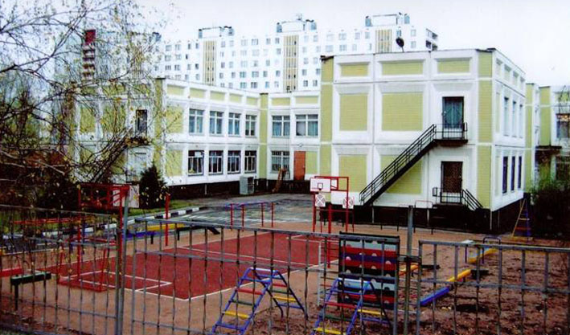
ДЕПАРТАМЕНТ ОБРАЗОВАНИЯ ГОРОДА МОСКВЫ
ЮГО-ВОСТОЧНОЕ ОКРУЖНОЕ УПРАВЛЕНИЕ ОБРАЗОВАНИЯ
ГОСУДАРСТВЕННОЕ БЮДЖЕТНОЕ ОБРАЗОВАТЕЛЬНОЕ УЧРЕЖДЕНИЕ ГОРОДА МОСКВЫ
СРЕДНЯЯ ОБЩЕОБРАЗОВАТЕЛЬНАЯ ШКОЛА № 1996
ДОШКОЛЬНОЕ ОТДЕЛЕНИЕ «РОСТОК»
Вторая младшая группа .
Воспитатель:
Желтякова Елена Геннадьевна

Slide 2


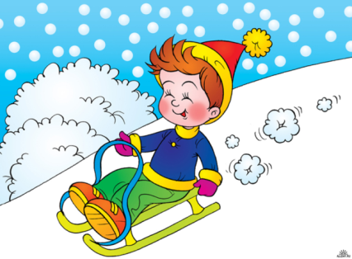
C 19 по 23 января 2015 года

Slide 3
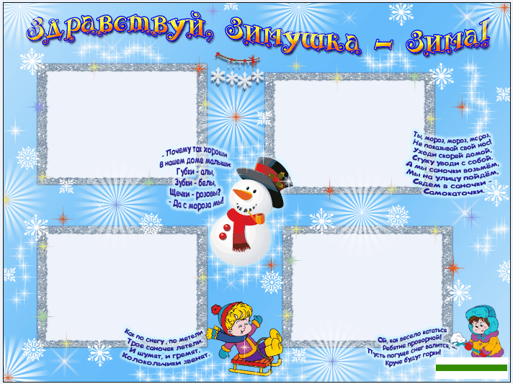
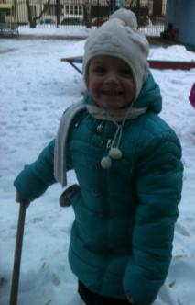
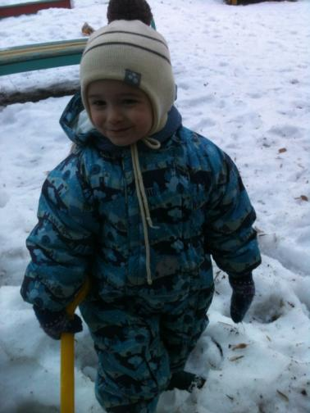
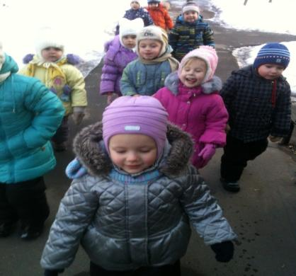
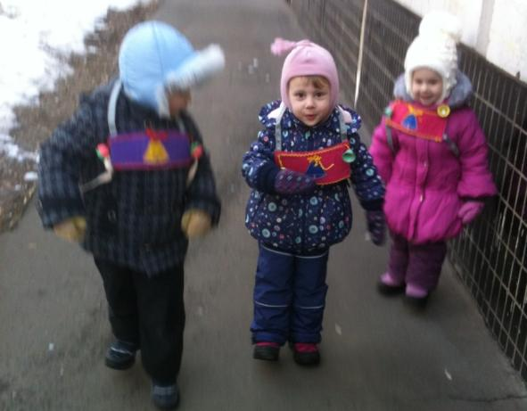
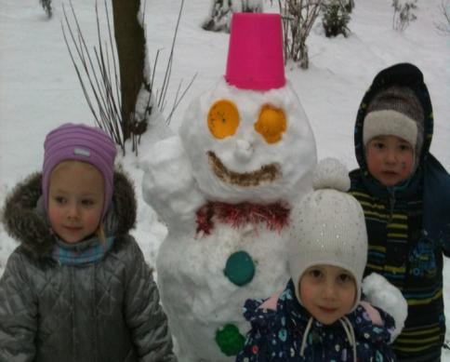

Slide 4
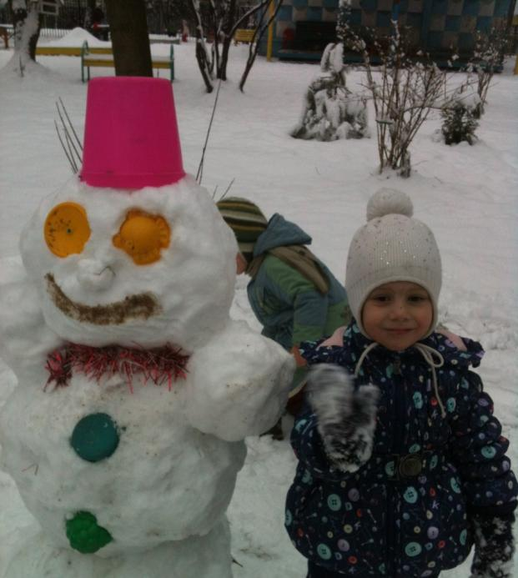
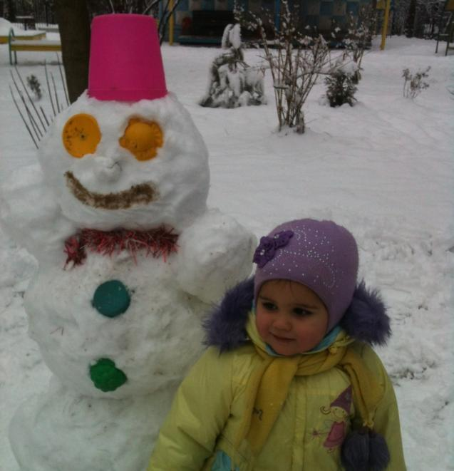
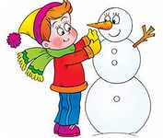
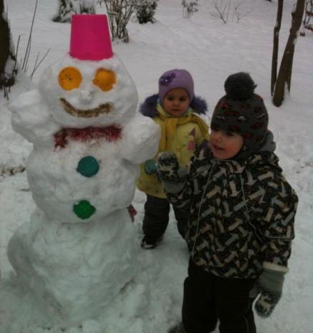
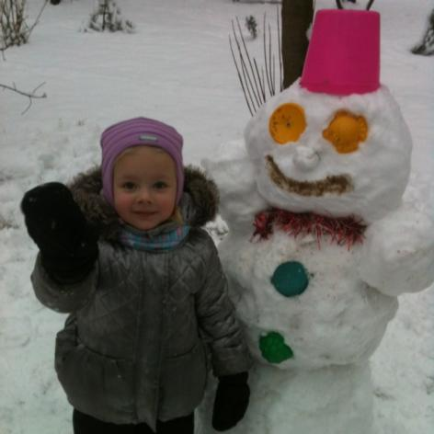

Slide 5
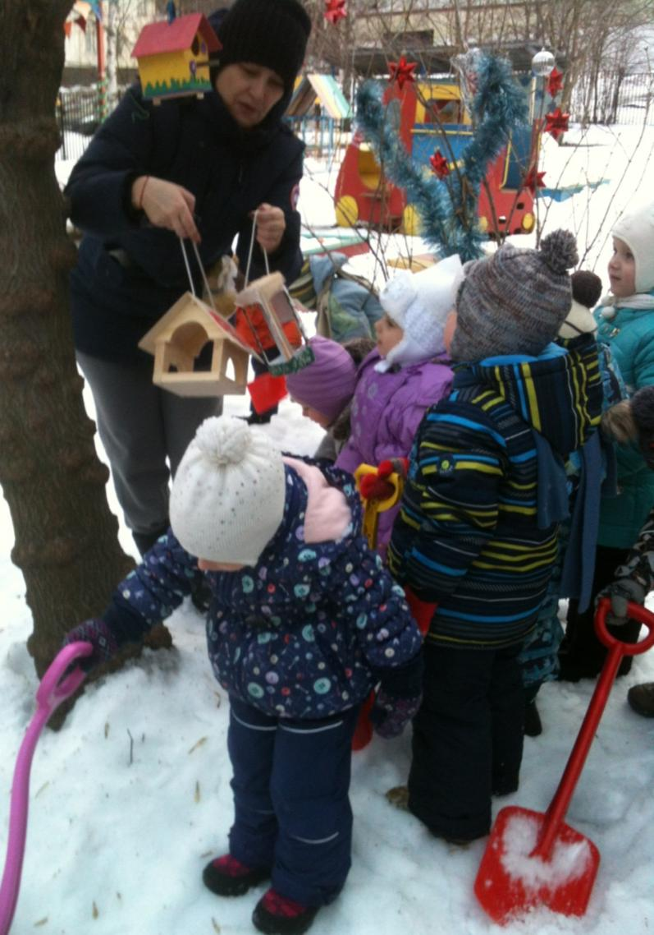
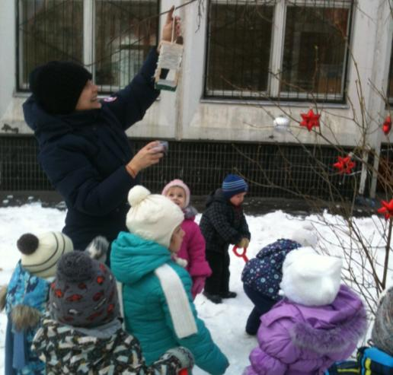
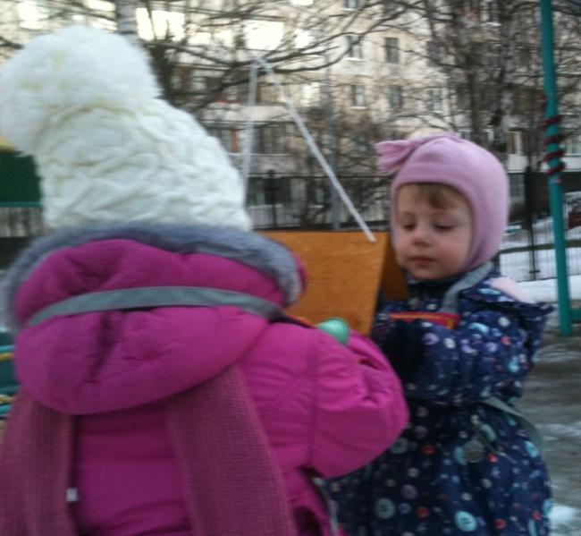
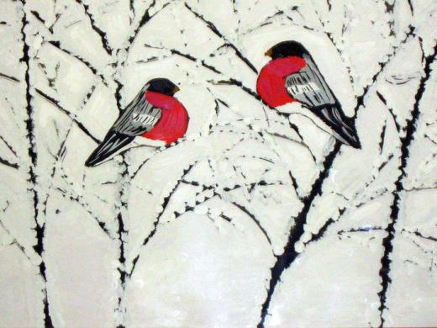
Вывешиваем кормушки

Slide 6
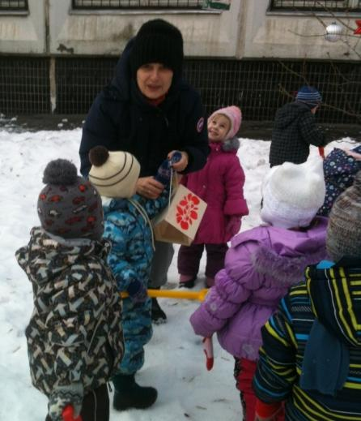
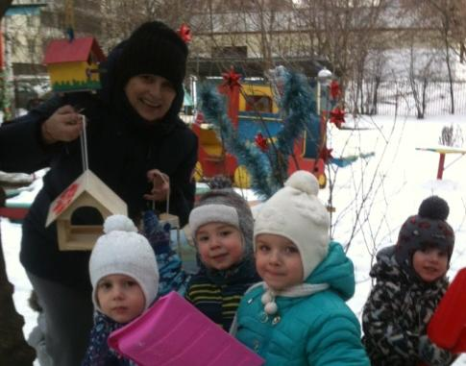

Slide 7
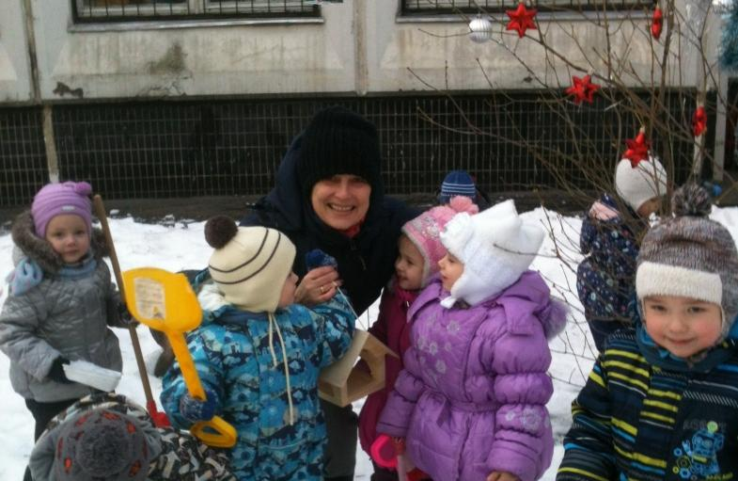

Slide 8
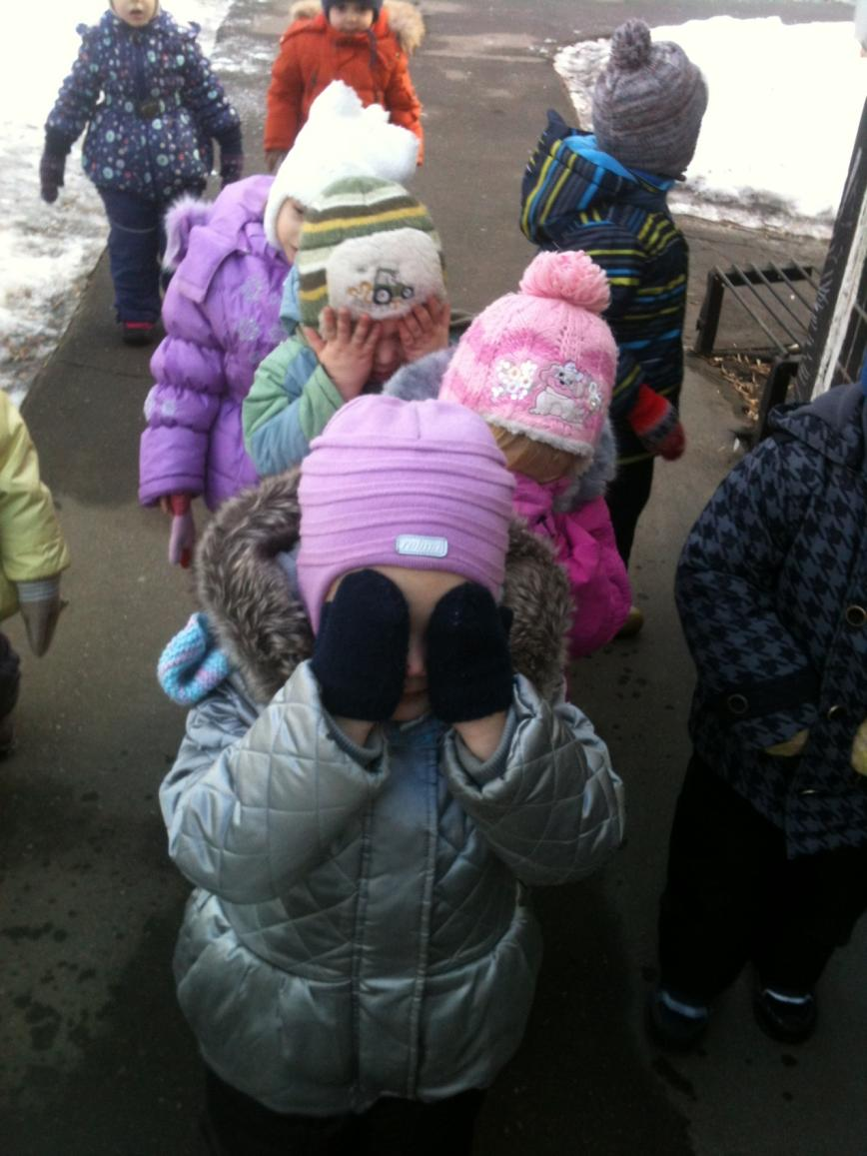
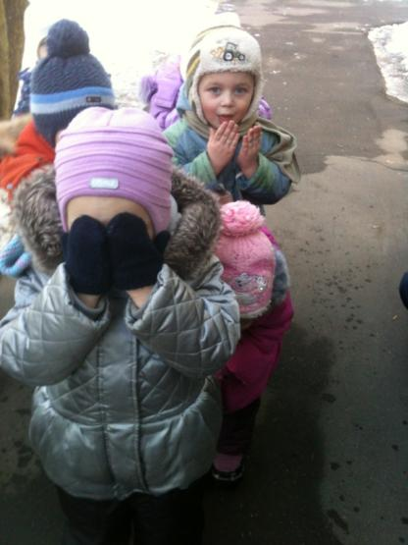
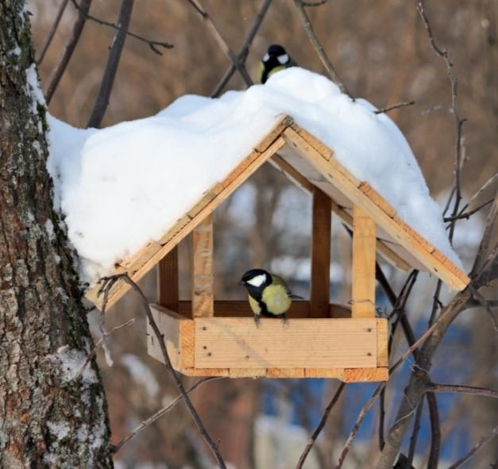
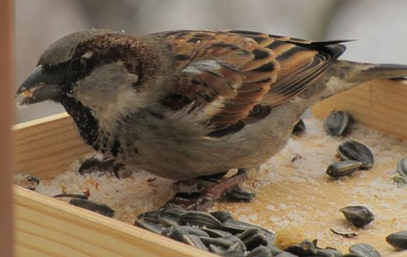
Спрячемся
и птички подлетят поближе

Slide 9
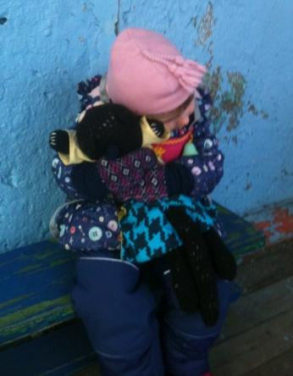

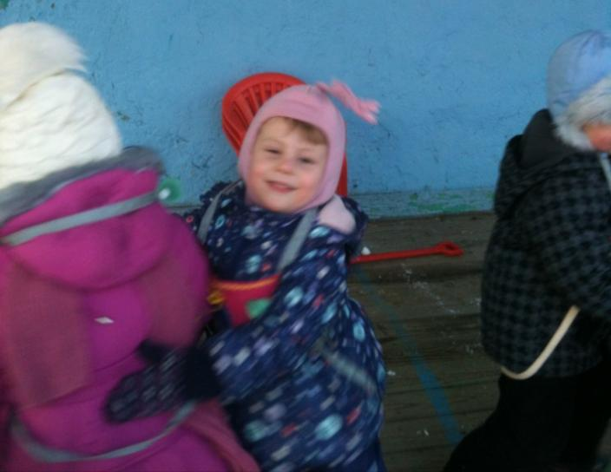
играем
играем

Slide 10
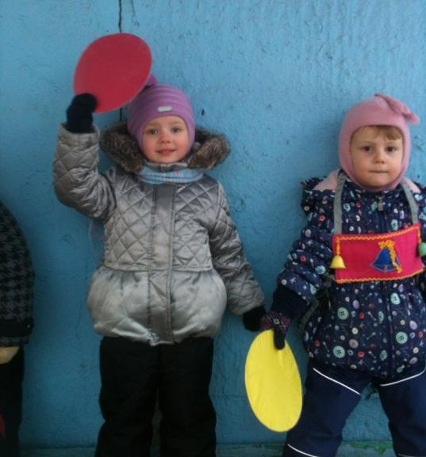


Slide 11
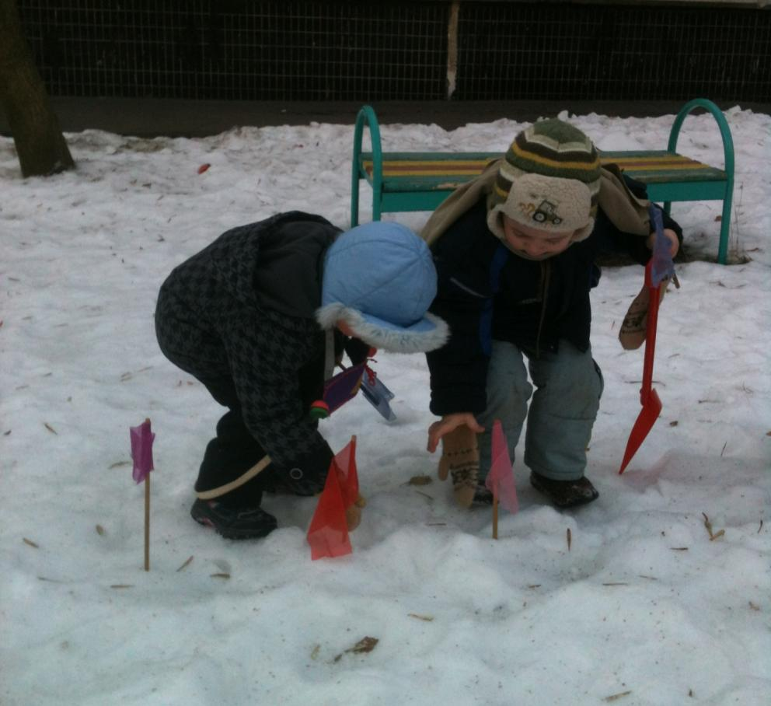
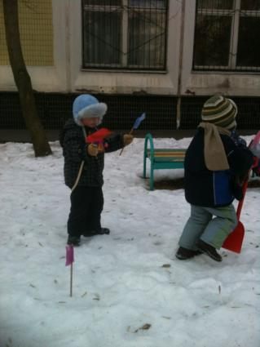

Slide 12
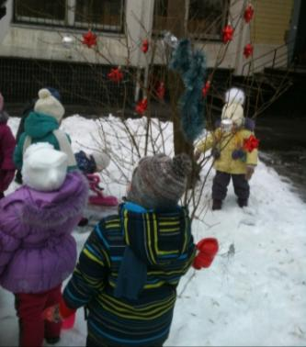
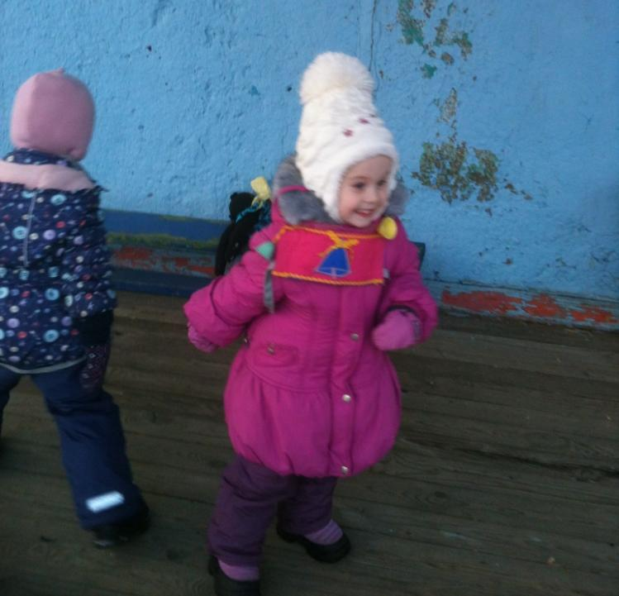

Slide 13
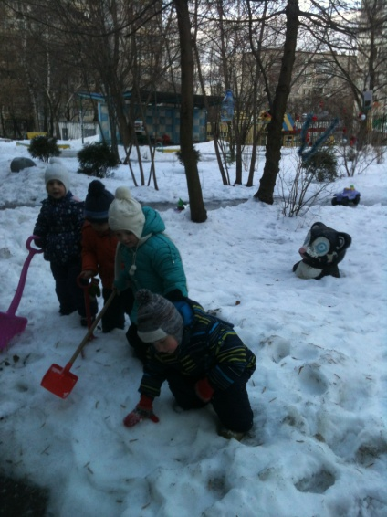
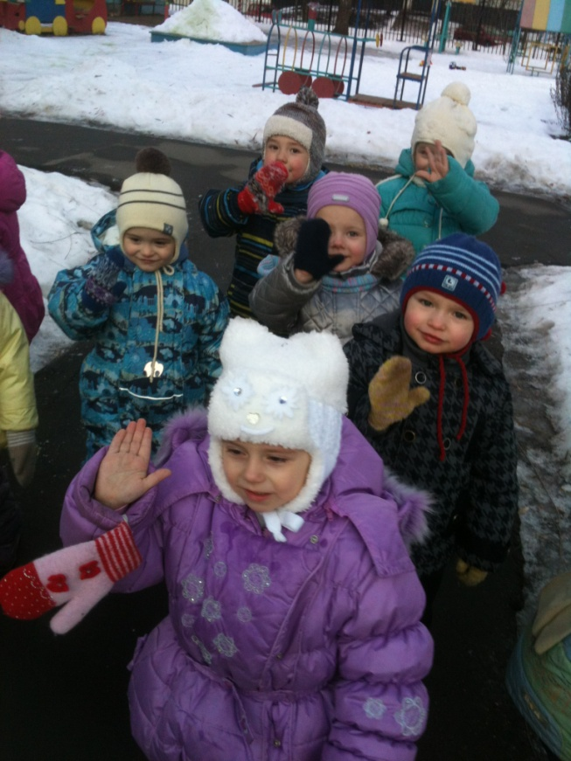

Slide 14
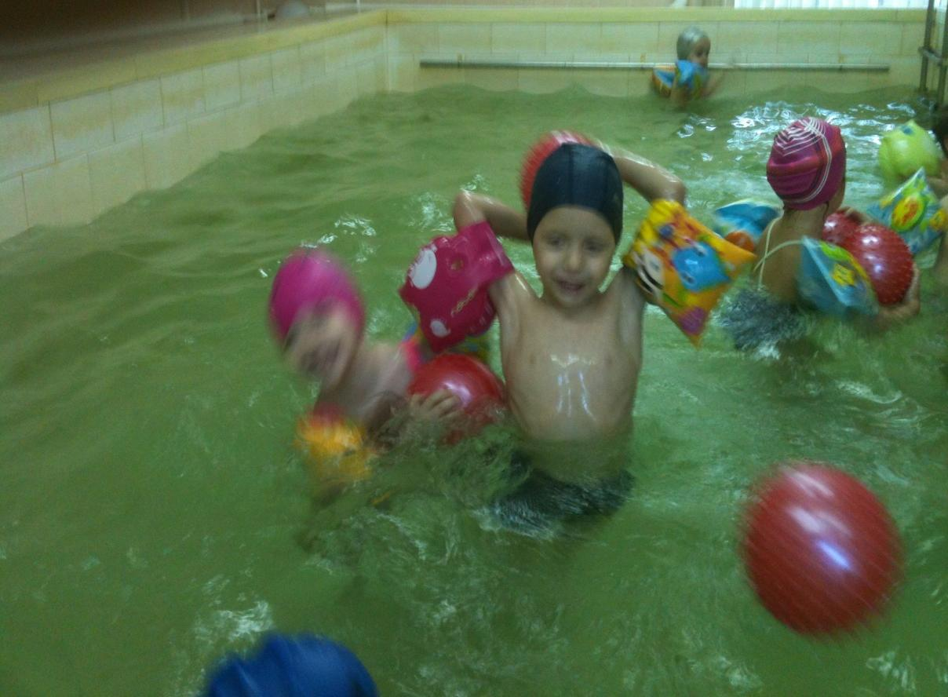
День здоровья
С водой общение- настоящее наслаждение

Slide 15
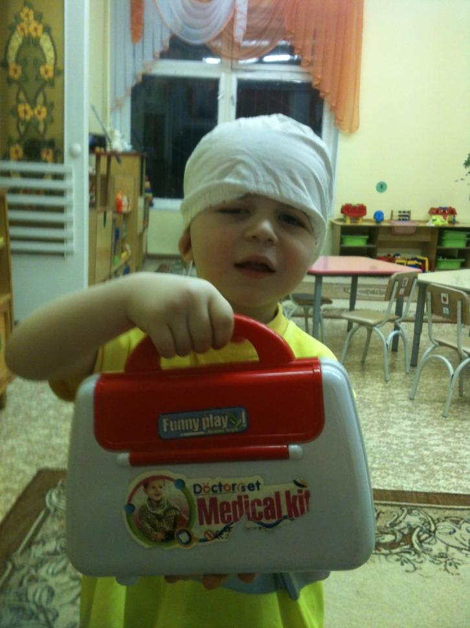
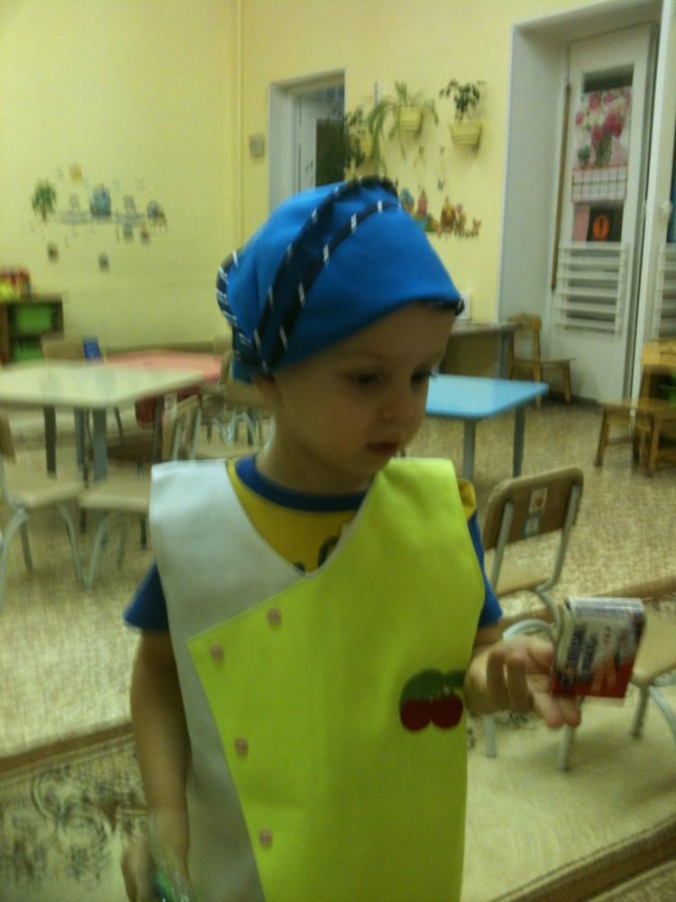
Витамины- залог здоровья

Slide 16
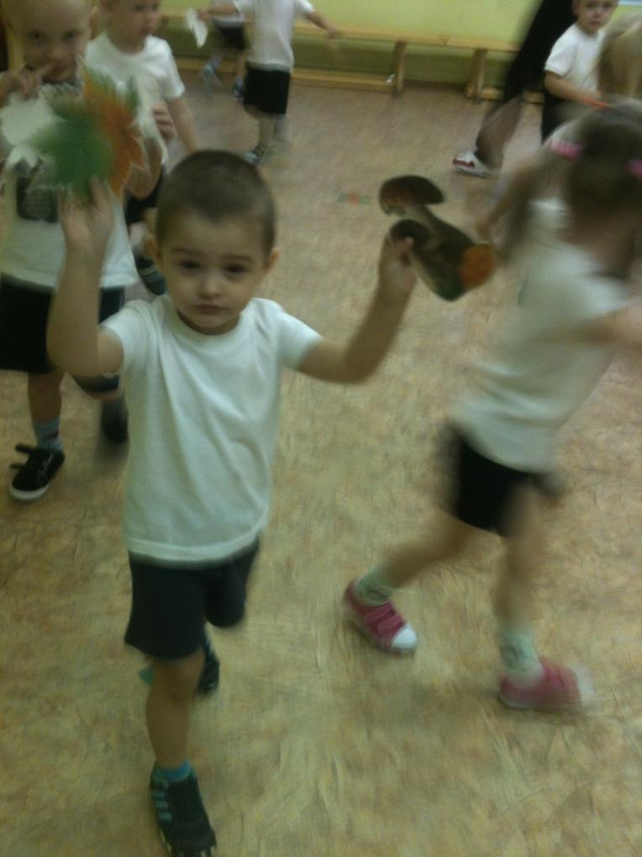
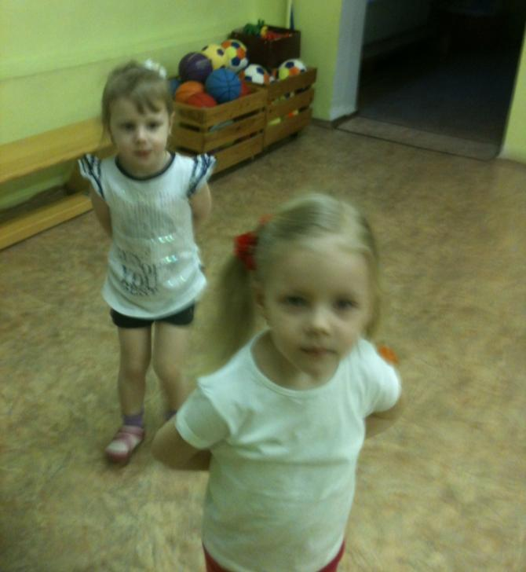
Физкультура- это здоровье!

Slide 17
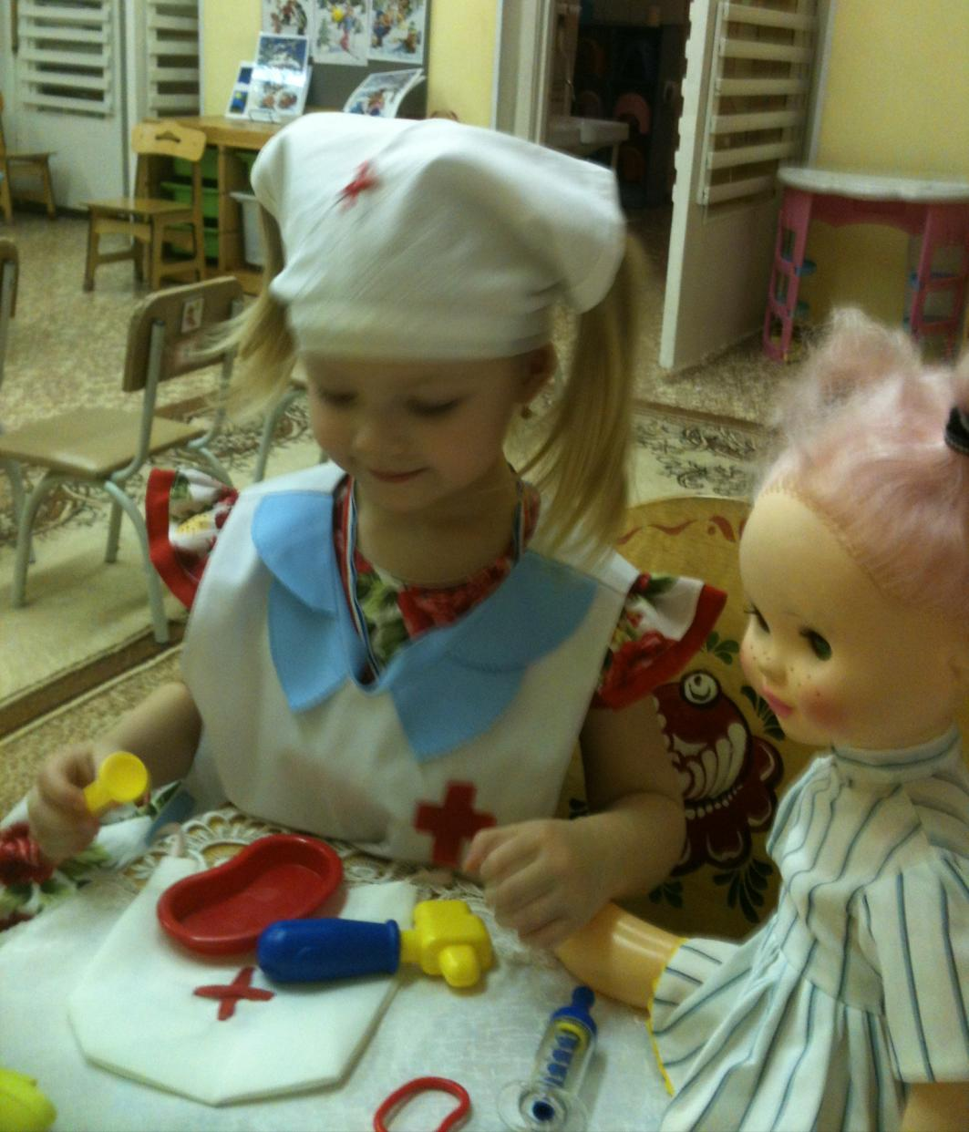
Cюжетно- ролевая игра «Поликлиника»

Slide 18

В результате реализации проекта:
Повысился уровень знаний, познавательной и речевой активности детей дошкольного возраста.

